Slide 1
Побудова моделі та дослідження нейро-нечіткої системи управління недетермінованими економічними об’єктами
Лекція 4

Slide 2
Питання:
1.Теоретичний огляд.
2. Модель дискретної автоматизованої системи управління.
3. Побудова та реалізація системи ANFIS.

Slide 3
1.Теоретичний огляд.
Одним із методів побудови сучасних систем управління є синтез інтелектуальних систем на основі нейро-нечітких систем.
Дослідження проблеми відстеження траєкторій та управління об’єктом у зоні дискретного часу на основі двох нейронних мереж (NN).

Slide 4
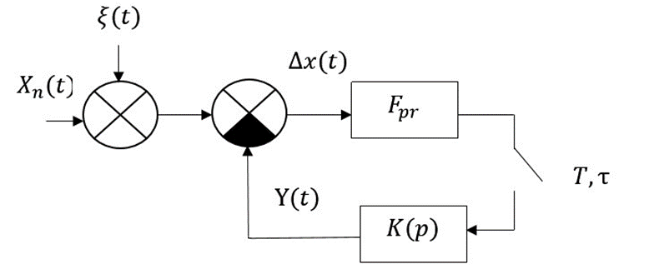
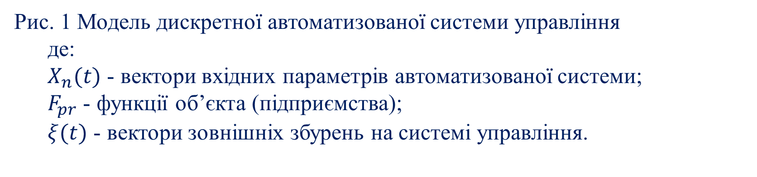
2. Модель дискретної автоматизованої системи управління.
Рис. 1 Модель дискретної автоматизованої системи управління
де:
$X_{n}(t)$ - вектори вхідних параметрів автоматизованої системи;
$F_{pr}$ - функції об’єкта (підприємства);
$ξ(t)$ - вектори зовнішніх збурень на системі управління.

Slide 5
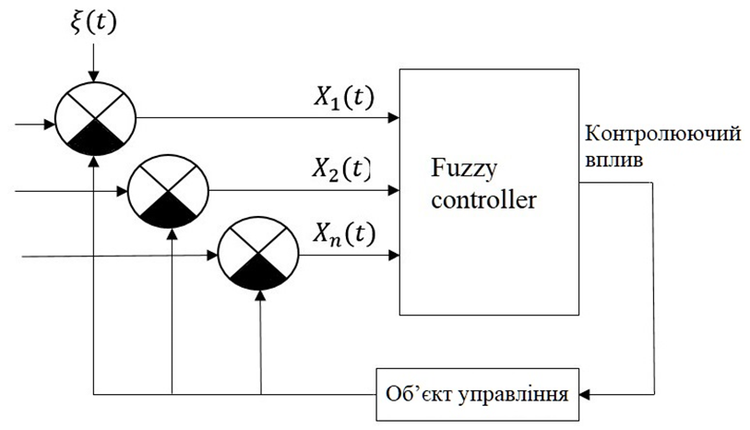
Рис.2 Модель нейро-нечіткої системи управління недетермінованими об’єктами

Slide 6
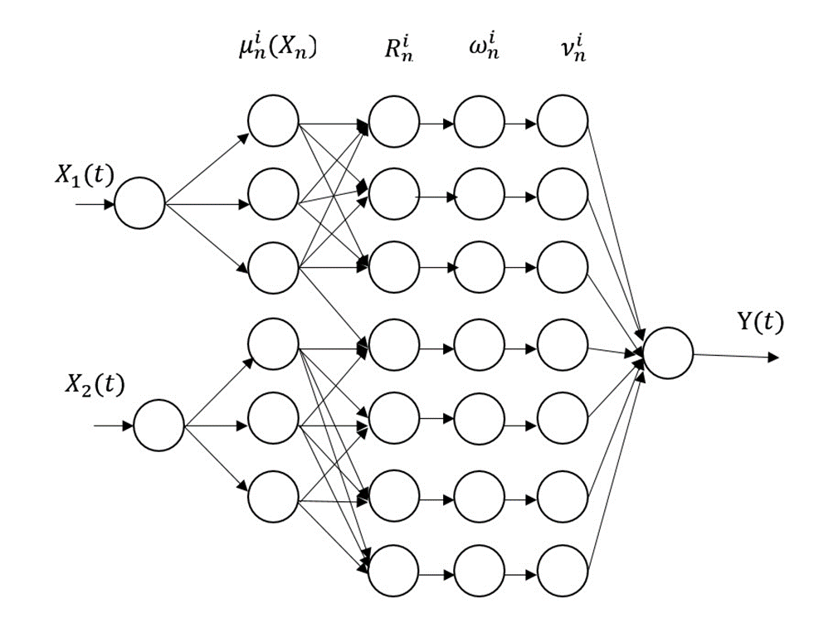
Рис. 3 Структурний вигляд системи ANFIS

Slide 7
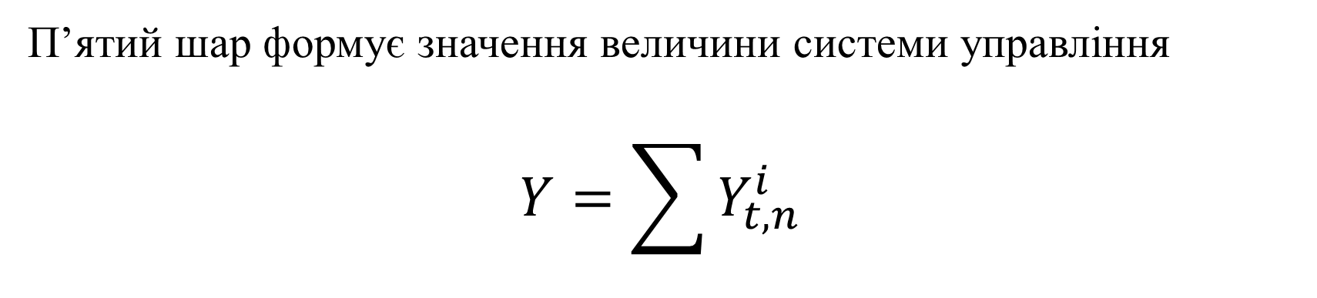
Третій рівень дозволяє нормалізувати ступінь дотримання правил:
П’ятий шар формує значення величини системи управління
$$Y=\sum{Y_{t,n}^{i}}$$

Slide 8


Вихідне значення системи управління модель може бути записана у наступній формі:
$Y_{t,n}^{i}=a_{0}+β_{1}Y_{t−1,1}+β_{2}x_{t,1}+β_{3}x_{t,2}+β_{4}x_{t,HR}$
де
$Y_{t,n}$ - вихідна вартість системи контролю за рік по місяцях;
$x_{t, 1}$ - кількість першого реалізованого товару за тиждень (одиниці);
$x_{t, 2}$ - кількість другого товару, що продається за тиждень (одиниці);
$x_{t, HR}$ - кількість людських ресурсів, які були використані для виробництва товарів.

Slide 9
Статистика вихідних значень
Місяць | Статистичні значення попиту на товари на ринку за рік, кількість | Оптимістичний сценарій виробництва товарів, кількість | Песимістичний сценарій виробництва товарів, кількість
Січнь | 92619 | 96760 | 88478
Лютий | 97948 | 102089 | 93807
Березень | 99593 | 103734 | 95452
Квітень | 93251 | 97392 | 89110
Травень | 94839 | 98980 | 90698
Червень | 97591 | 101732 | 93450
Липнь | 90192 | 94333 | 86051
Серпень | 95690 | 99831 | 91549
Вересень | 103223 | 107364 | 99082
Жовтень | 102629 | 106770 | 98488
Листопад | 105591 | 109733 | 101450
Грудень | 117227 | 121368 | 113086

Slide 10
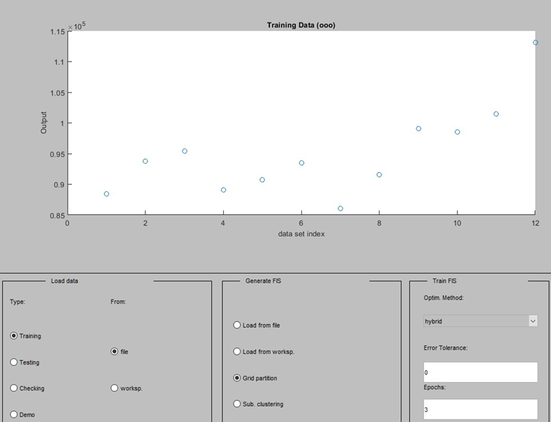
Метод представленої системи складається з семи нечітких правил і виглядає наступним чином:
1. Введення даних в ANFIS
.
.
.
.
Рис. 4 Введення даних в ANFIS

Slide 11
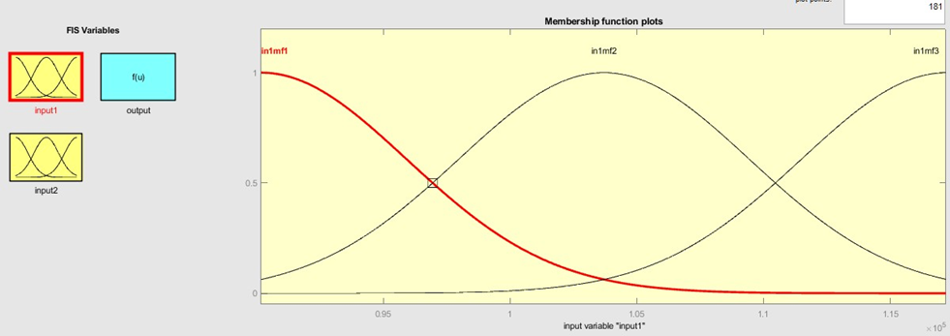
Рис. 5 Вхідні та вихідні функції приналежності FIS

Slide 12
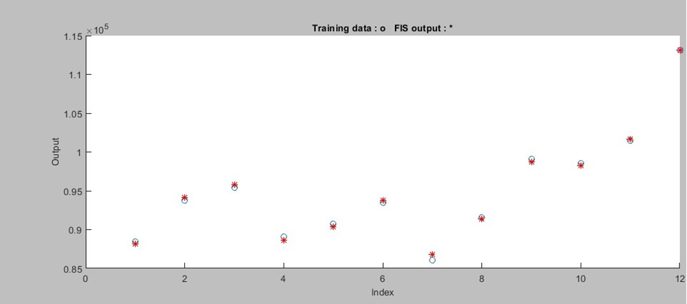
Рис.6 Результати процесу тестування системи ANFIS

Slide 13
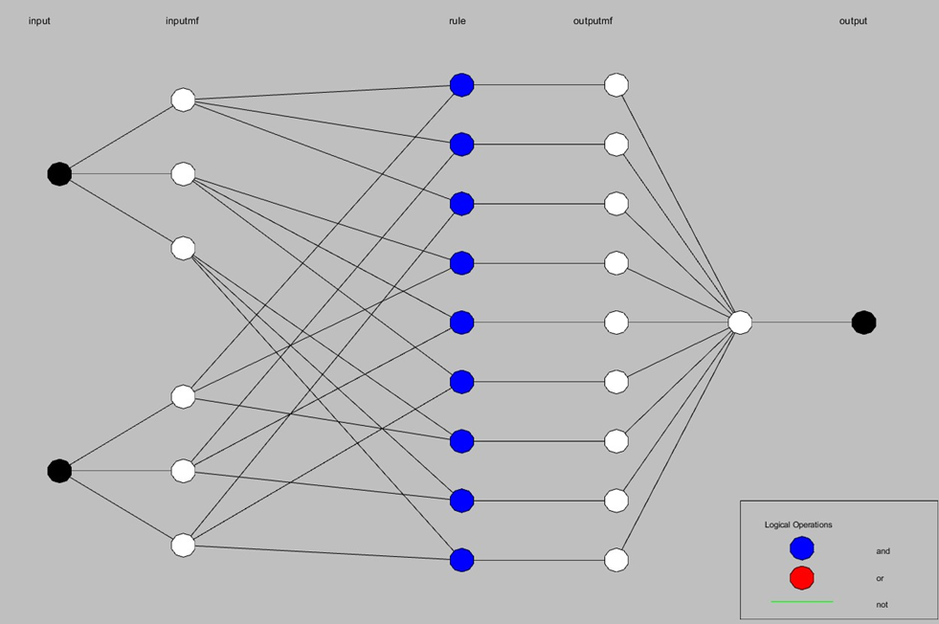
Рис.7 Структура нейро-нечіткої моделі ANFIS

Slide 14
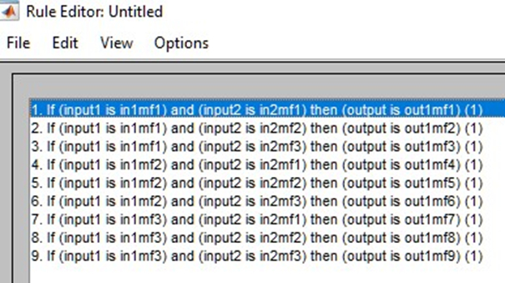
Рис. 8 Порядок перегляду правил у нечіткій системі висновків

Slide 15
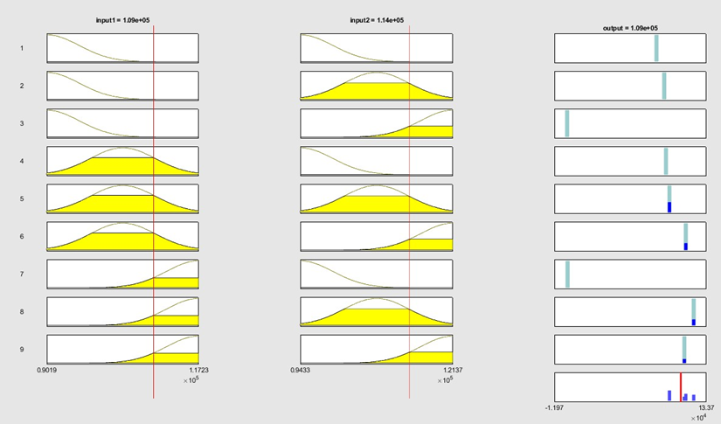
Рис. 9 Результати роботи нейронечіткої системи управління

Slide 16
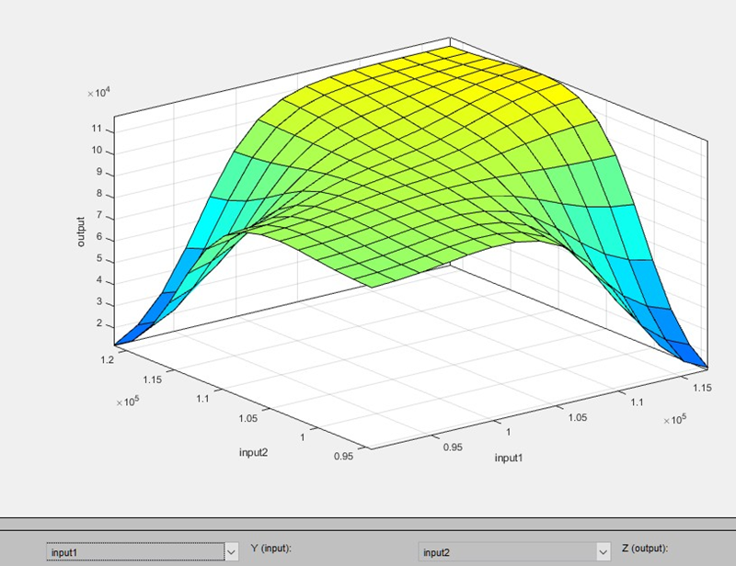
Рис. 10 Візуалізація рішеня нейро-нечіткої моделі ANFIS

